Slide 1
电路的基本物理量及其方向
在进行电路分析和设计过程中，我们经常使用的物理量有：
1、电 流
2 、电 压
3、电动势
4、电功率

Slide 2
一、电流及其参考方向
1、电流的概念
电流——电路中电荷流动量的度量，它表示单位时间流过电
路中某一截面的净电荷量
电荷流动不仅有数量，也有方向，因此，电流是具有方向的。
2、电流的符号与单位
电路中用 I 或 i 表示电流
按照电流的定义，电流 i(或 I)=d q/d t
电流的单位是安培（A），是国际实用单位制中的七个基本单位之一。

Slide 3
3、电流的方向及其表示、参考方向的概念
电流的真实方向定义为正电荷流动的方向。
表示电流的方向有两种方式：箭头、双下标
如，a流向b的电流，可以如图表示。也可以用双下标表示成 i_{ab}
a
部分电路
b
i
电流既然具有方向性，就不能单用数值来表示，必须同时标定其方向。但在对电路分析之前显然不能确定电流的真实方向。

Slide 4
由于电流的方向只有两个取向，因此，我们可以先假设电流的方向，然后用电流数值的正、负表示电流真实方向与假设的方向之间的关系。称此假设的方向为电流的参考方向。
a
部分电路
b
i
电流的参考方向用箭头在电路中标出。有了参考方向，就把带方向的电流变量转变成了代数量，便于实施电路分析。

Slide 5
二、电压及其参考方向
1、电压的概念
电压——电路中电场强弱的度量，它表示单位正电荷从电
路中一点移动到另一点电场所作的功，即在移动过
程中单位正电荷所失去的电位能。
电场对电荷作用有方向，因此，电压也具有方向。
2、电压的符号与单位
电路中用 U 或 u 表示电压，按照电压的定义，电压
u(或 U)=dW/dq
电压的单位是伏特（V）

Slide 6
3、电压的方向及其表示、参考方向的概念
电压的真实方向定义为电位降低的方向。
表示电压的方向也有两种方式：箭头、双下标
如，a、b之间的电压，可如图表示。也可用双下标表示成 u_{ab}
a
部分电路
b
u

Slide 7
电压既然具有方向性，也不能单用数值来表示，必须同时标定其方向。但在对电路分析之前显然也不能确定电压的真实方向。
a
部分电路
b
u
由于两点之间电压只可能有两个方向，因此，我们可以先假设电压的方向，然后用电压数值的正、负表示电压真实方向与假设的方向之间的关系。称此假设的方向为电压的参考方向。
电压的参考方向用箭头在电路中标出。有了参考方向，就把带方向的电压变量转变成了代数量，便于实施电路分析。

Slide 8
4、电流、电压参考方向之间的关系
同一电路元件上既有电流参考方向，也有电压参考方向。作为参考方向，都是人为假设出来的，两者之间没有实际联系。
但是，为了分析的方便，我们在一个元件上定义两个独立的参考方向是不合适的。因此，通常我们在分析电路时采用所谓关联的参考方向：
a
部分电路
b
u，i
在同一电路元件或电路部分，电压和电流的参考方向采用一致的方向。否则，称为非关联参考方向。

Slide 9
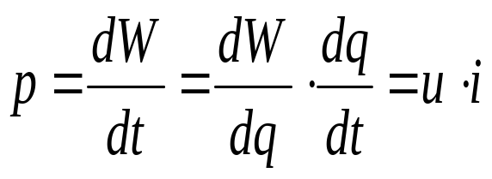
四、电功与电功率
1、正电荷从电路元件的电压“+”极，经元件移到电压的“-”
极，电场力对电荷要做功，称为电功。其电位为焦耳（J）。
2、电功率的概念
电功率——电路元件消耗电能快慢的度量，它表示单位时间内
电路元件消耗的电场能量。
3、电功率的符号与单位
电路中用 P 或 p 表示电功率，按照定义，
p(或 P )=dW/d t
在关联参考方向时
功率的单位为瓦特（W）

Slide 10
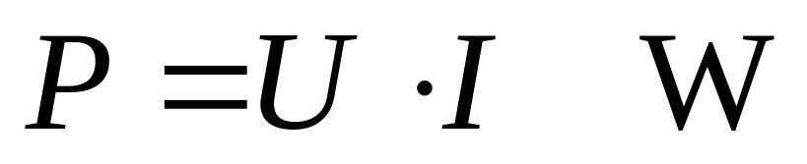
设电路任意两点间的电压为 U ,流入此部分电路的电流为 I， 则这部分电路消耗的功率为:
I
a
U
R
b
功率有无正负？
如果U I方向不一致结果如何？

Slide 11
在 U、 I 为关联参考方向的前提下，
P16
若 P = UI > 0
I
I
a
a
或
“吸收功率”
（负载）
U
R
U
R
b
b
若 P = UI < 0
I
a
+
U
“发出功率”
（电源）
-
b
根据能量守衡关系
P（吸收）= P（发出）

Slide 12
结 论
在进行功率计算时，如果假设 U、I 正方向一致。
当 计算的 P > 0 时, 则说明 U、I 的实际方向一致，此部分电路消耗电功率，为负载。
当计算的 P < 0 时, 则说明 U、I 的实际方向相反，此部分电路发出电功率，为电源。
所以，从 P 的 + 或 - 可以区分器件的性质，
或是电源，或是负载。
P30 题1.5.9

Slide 13
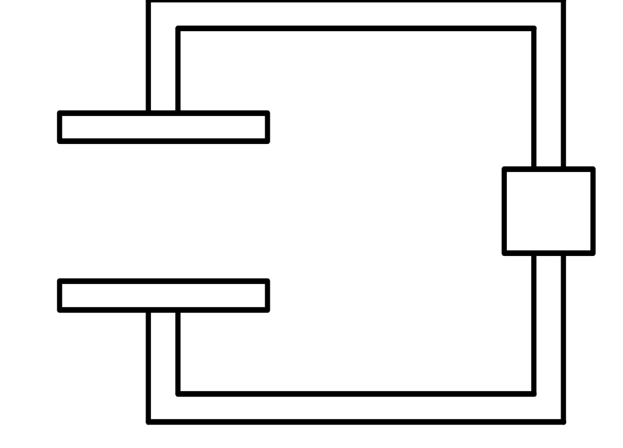
三、电动势及其方向
1 、电动势的概念
Ｉ
电源力把单位正电荷从电源的低电位端经电源内部移到高电位端所做的功称为电动势。
Ｖ_{a}
＋＋＋＋＋＋
＋
Ｅ
U_{ab}
R_{L}
＋
2、电动势的符号与单位
－
－－－－－－
V_{b}
电路中用 E 表示电动势。其单位是伏特。
3 、电动势的方向
电动势的方向规定为从电源的负极指向正极。
通常用电动势这个物理量来衡量电源对电荷做功的能力。

